Slide 1
Guide du HPC - Module 2. Qu’est-ce qu’une Echelle de Sévérité et comment la produire? Speaker: Marie-Emilie Dozin

Slide 2
Ce module couvre:
Questions-réponses les plus courantes sur les échelles de sévérité
Guide étape par étape
Conseils et exemples sur l'échelle de sévérité
Objectif général de ce module:
L'échelle de sévérité sectorielle ne doit pas représenter plus de 10 % du temps global consacré au HNO pour les coordinateurs et les IMO

Slide 3
Qu’est-ce qu’une échelle de sévérité pour la protection?
Q&A
Echelle de sévérité pour la protection
Les acteurs de la protection utilisent l'échelle de sévérité comme outil de mesure pour noter et identifier les zones géographiques les plus touchées par la crise. Le classement de sévérité utilisé par le Cluster Protection est le même que l'échelle de sévérité intersectorielle JIAF (niveaux 1 à 5).

Slide 4
Quelle est l’échelle de sévérité globale pour la protection?
Q&A
Echelle de sévérité pour la protection
L'échelle de sévérité globale est le score de sévérité pour une zone donnée pour l'ensemble du Cluster Protection - y compris les domaines de responsabilité (AoRs), basé sur les indicateurs de Protection et des AoRs. Ce score global de sévérité de la protection est ensuite utilisé dans le chapitre sur la protection du HNO.

Slide 5
Quelle est l’échelle de sévérité spécifique aux AoRs?
Q&A
Echelle de sévérité pour la protection
L'échelle de sévérité spécifique à l'AoR est le score de l'échelle de sévérité pour une AoR spécifique basée uniquement sur ses propres indicateurs. Les AoRs peuvent utiliser leurs indicateurs sélectionnés pour la sévérité globale ou en utiliser des supplémentaires ou différents.
Elle comprend des indicateurs spécifiques à l'AoR et correspond à l'échelle reflétée dans les chapitres AoR du HNO. Chacune des AoR actives dans le pays d'opération doit avoir une échelle spécifique.

Slide 6
Où puis-je trouver les indicateurs pour produire les échelles de sévérité de la protection ? (1)
Q&A
Echelle de sévérité pour la protection
Vous pouvez trouver les listes consolidées d'indicateurs de protection et des AoRs dans le guide JIAF 1.1 :
Tableau de référence des indicateurs : il s'agit de la liste des indicateurs au niveau ménages avec les seuils de sévérité proposés. Les indicateurs de protection sont classés par catégorie : Protection, Protection de l’Enfance, Violence basée sur le Genre, Logement, Terre et Propriété, et Action contre les Mines.

Slide 7
Où puis-je trouver les indicateurs pour produire les échelles de sévérité de la protection ? (1)
Q&A
Echelle de sévérité pour la protection
Vous pouvez trouver le tableau de référence des indicateurs dans le guide du JIAF 1.1 (page 6) :

Slide 8
Où puis-je trouver les indicateurs pour produire les échelles de sévérité de la protection ? (2)
Q&A
Echelle de sévérité pour la protection
JIAF - Indicateurs des piliers des conditions non humanitaires : cette liste compile une série d'indicateurs du JIAF par zone pour le contexte, les chocs et l’impact et ils sont classés par catégories: Protection, AoRs, autres secteurs (Sécurité Alimentaire, Santé, etc.) et intersectoriel.

Slide 9
Où puis-je trouver les indicateurs pour produire les échelles de sévérité de la protection ? (2)
Q&A
Echelle de sévérité pour la protection
N.B. : Les indicateurs des piliers des conditions non humanitaires peuvent également être utilisés pour l'échelle de sévérité de la protection. Si vous souhaitez les utiliser pour votre échelle de sévérité, vous pouvez suivre la même logique que l'indicateur Critique Protection du JIAF pour la gravité 5 (50% plus élevé que le total). Vous pouvez également consulter l'équipe au niveau global pour obtenir des conseils.

Slide 10
Où puis-je trouver les indicateurs pour produire les échelles de sévérité de la protection ? (2)
Q&A
Echelle de sévérité pour la protection
Vous pouvez trouver les indicateurs des piliers des conditions non humanitaires à l'annexe 3 du guide JIAF 1.1 (page 49) :

Slide 11
Où puis-je trouver les indicateurs pour produire les échelles de sévérité de la protection ? (3)
Q&A
Echelle de sévérité pour la protection
Liste des indicateurs JIAF alignés sur le PAF - Pour faciliter aux opérations nationales la sélection des indicateurs et les liens entre le JIAF et le PAF ; nous avons aligné les deux listes d'indicateurs JIAF sur les piliers et sous-piliers du PAF. La liste des indicateurs alignés JIAF et PAF est une annexe de ce module.

Slide 12
Pouvez-vous utiliser l'identification des groupes de population affectée dans le cadre de votre échelle de sévérité?
Q&A
Echelle de sévérité pour la protection
Oui, vous pouvez les utiliser pour votre échelle de sévérité. Si vous souhaitez utiliser les données des groupes de population pour votre échelle de sévérité, vous pouvez suivre la même logique que l'indicateur Critique Protection du JIAF pour la sévérité 5 (50 % plus élevé que le total). Vous pouvez également consulter l'équipe au niveau global pour obtenir des conseils.

Slide 13
Où puis-je trouver les catégories de populations affectées ? (1)
Q&A
Echelle de sévérité pour la protection
Pour l'identification de la population affectée, le Cluster Protection utilise les catégories définies dans le Guide du Profil Humanitaire de l'IASC (2016). Vous pouvez également trouver les catégories de groupes de populations affectées inclus dans les indicateurs JIAF 1.1 Annexe 3 et dans la liste des indicateurs alignés JIAF et PAF.

Slide 14
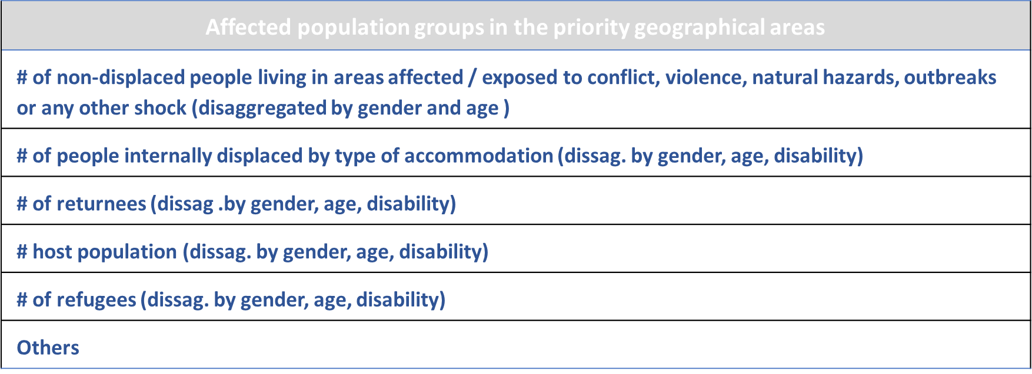
Où puis-je trouver les catégories de populations affectées ? (2)
Q&A
Echelle de sévérité pour la protection
Exemples

Slide 15
Echelle de sévérité - Etape par étape
Etape 1: Identifier et sélectionner les indicateurs généraux et spécifiques :
Le Cluster Protection et chaque AoRs sélectionnent les indicateurs a partir des listes consolidées pour l’échelle de sévérité globale de la Protection et pour l’échelle de sévérité spécifique des AoRs. Les indicateurs identifiées peuvent être les suivants:
Les mêmes que ceux identifiés pour l’analyse inter-sectorielle du JIAF.
Des indicateurs supplémentaires permettant d’affiner votre analyse sectorielle si nécessaire, y compris des indicateurs d'autres secteurs qui sont pertinents pour l'analyse de protection dans votre pays.
NB: Les listes d'indicateurs suggérés ont été précédemment utilisées dans certaines opérations - N'hésitez pas à les adapter en fonction du contexte, des données disponibles, etc.

Slide 16
Echelle de sévérité -
Etape par étape
Etape 2: Consolidation des données et seuil de la sévérité
Rôles au sein de cette étape :
Le rôle du Cluster/ AoR est de sélectionner l'ensemble des indicateurs et de confirmer ou de convenir de leurs seuils.
Le rôle des responsables de la Gestion de l’Information (IMO) est de consolider les données et d'appliquer à chacune des unités géographiques d'analyse un seuil.

Slide 17
Echelle de sévérité -
Etape par étape
Etape 2: Consolidation des données et seuil de la sévérité
Pour les seuils (notation) de la sévérité, les IMOs peuvent produire une moyenne de tous les indicateurs, qui sera le seuil de l'unité géographique d'analyse.
Exemple: Si sur 6 indicateurs d'une unité d'analyse, 5 d'entre eux obtiennent le niveau 4 de l'échelle, le score de l'unité sera le niveau 4 (Critique).
Si vous avez des indicateurs que vous ne pouvez appliquer qu'à certaines unités d'analyse, vous pouvez quand même les utiliser en leur donnant un poids spécifique pour augmenter/diminuer le score.
Exemple: Il existe des données sur le nombre d'écoles et d’infrastructure de santé attaqués dans 6 sous-districts ; vous pouvez pondérer cet indicateur et décider que dans ces 6 sous-districts le score devrait être directement au niveau 5.

Slide 18
Prochaines étapes
Une fois que vous aurez finalisé la consolidation des données et les seuils (notation) des données, voici les prochaines étapes a suivre:
Atelier d'experts pour une analyse et une interprétation conjointes (module 2 du guide du HPC)
Estimation des personnes dans le besoin (module 3 du guide du HPC)
La section suivante de ce module fournit quelques conseils et exemples concernant les échelles de sévérité.

Slide 19
Conseils
Il est possible d'utiliser des indicateurs intersectoriels fondés sur le contexte et la protection pour l’échelle de sévérité globale et les échelles de sévérité spécifiques aux AoRs. La première action devrait toujours être de décider conjointement où et comment chaque indicateur sera utilisé.
L'analyse des coordinateurs de Cluster et des AoRs doit toujours se concentrer sur les zones les plus touchées et sur les groupes de population les plus affectés.
L'utilisation d'indicateurs sectoriels pour l'échelle globale et pour l’échelle spécifique aux AoRs est recommandée, car elle renforcera la centralité de la protection dans notre analyse.

Slide 20
Conseils
Les échelles de sévérité spécifique aux AoRs peuvent avoir un score identique ou inférieur, mais pas supérieur au score de l'échelle de sévérité globale:
Exemple:

Slide 21
Conseils
Si vous trouvez une situation dans laquelle le score spécifique des AoRs est plus élevé, vous devrez revoir l'unité d'analyse et parvenir à un consensus lors des ateliers d'analyse conjointe.
Exemple:

Slide 22
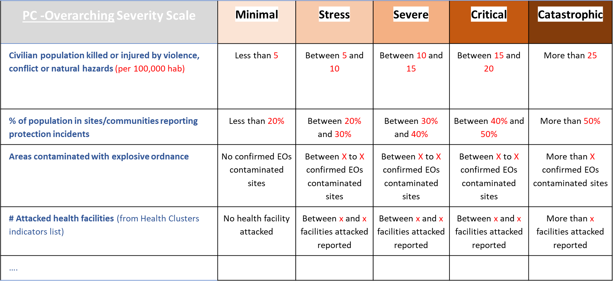
Exemples
Echelle de sévérité globale pour la protection

Slide 23
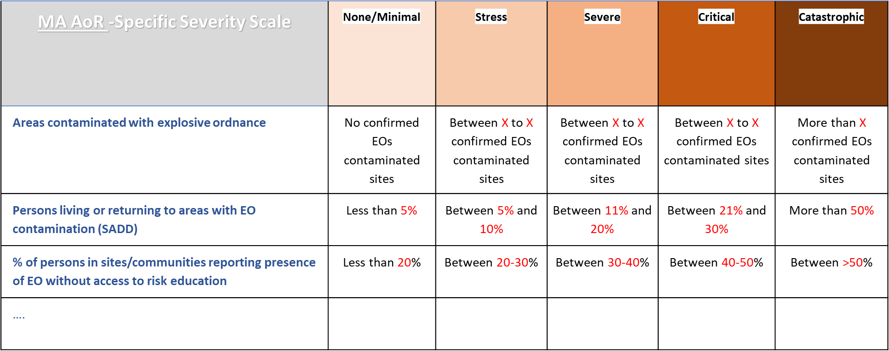
Exemples
Echelle de sévérité spécifique aux AoRs

Slide 24
Fin du module 2 du guide du HPC: Qu’est-ce qu’une échelle de sévérité de protection et comment est-elle produite? Nous vous invitons maintenant à parcourir les modules suivants. Merci de votre attention.

